Slide 1

PRESENTACIÓN BOOTLOADERS (IOS)
Gustavo Hernández Coelho
Mario Jiménez Marset
Pablo Gutiérrez Sánchez-Seco
Paulina Canjala Kalumbombo
Sistemas Informáticos

Slide 2


ÍNDICE
1 - ¿Qué es el POST?
2 - Definición Bootloader
3 - Características Bootloaders
4 - Iphone - IOS

Slide 3
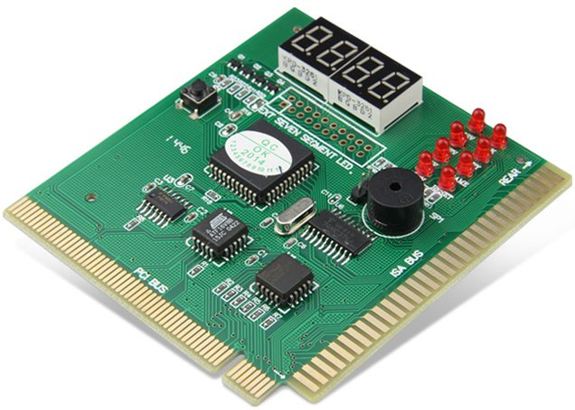
¿Qué es el POST?
“POWER ON SELF TEST”
Serie de verificaciones del sistema ejecutadas por computadoras al encenderse o reiniciarse la computadora.
Basados en escaneos que verifican el estado del hardware.

Slide 4
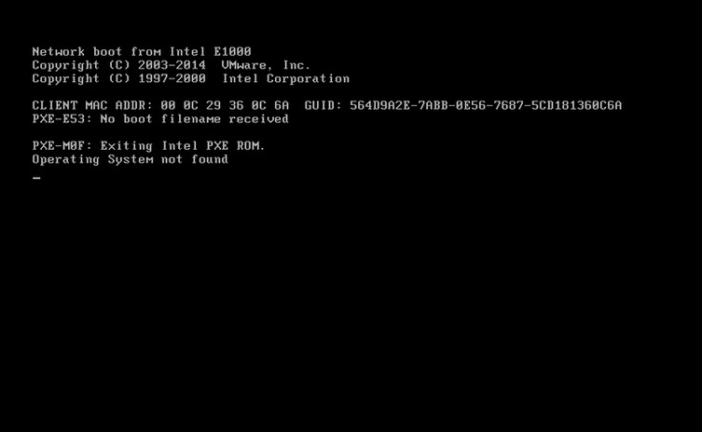
¿Qué es el POST?
Los resultados de la prueba pueden mostrarse por pantalla o a través de la emisión de luces “LED” (intermitentes).
Si se encuentra algún error durante el POST, el proceso se detiene por completo y se muestra el error por pantalla.
Estos errores son denominados códigos POST o beep codes

Slide 5

¿Qué es el POST?
POST no depende de ningún sistema operativo en específico.
Es el encargado de comprobar que los dispositivos del sistema básico del ordenador funcionan correctamente.
Por ejemplo, si hay algún error relacionado con la tarjeta gráfica y no se puede ver nada en el monitor, lo útil sería leer el código POST a través de una tarjeta de prueba.

Slide 6

Definición Bootloader
“Bootloader” proviene del inglés. Significa cargador de arranque.
“Boot manager”, esencial para el arranque del PC.
Al seleccionar la secuencia de arranque en la “BIOS”, se le comunica al PC hacia dónde debe ir a buscar el bootloader.

Slide 7
Definición Bootloader
Al presionar el botón de encendido del PC, lo primero que aparece en la pantalla son los datos relativos al hardware.
Después de la ejecución del POST, se buscan dispositivos que tengan un bootloader seleccionado para cargar los datos en memoria.

Slide 8
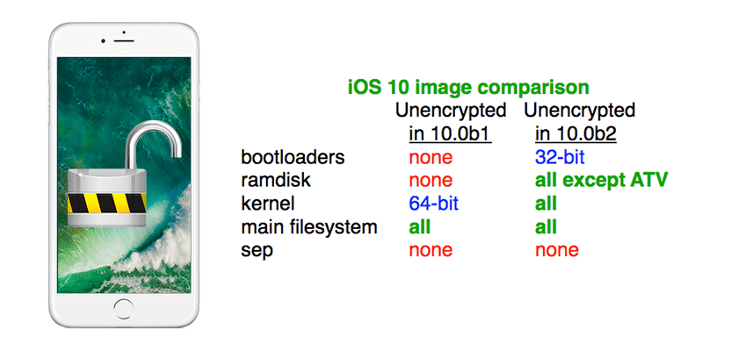
Características Bootloaders
La responsabilidad de que el sistema arranque recae sobre el “bootloader”.
Paso 1: cargar en el SO la memoria RAM.
Paso 2: cargar el “Kernel” en el SO por parte del bootloader.

Slide 9

Características Bootloaders
Características:
“Multistage” (reconocimiento y arranque de otros bootloaders).
Ejecución de programas en aplicación.
Corrección o adición de funciones erróneas del firmware.
Carga de firmwares alternativos.

Slide 10
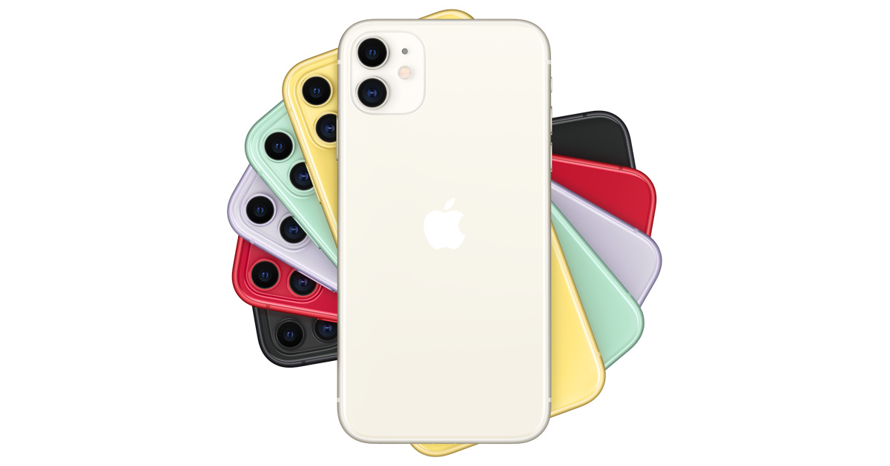
IPhone - IOS
IOS es el sistema operativo móvil de Apple: Este fue originalmente desarrollado para iPhone, aunque más tarde fue usado para otros dispositivos como iPad y el iPod touch.
Apple no permite que este sistema operativo sea instalado en hardware de terceros.

Slide 11
Tipos de procesadores (Iphone - IOS)
Procesador del iPhone 1: Samsung ARM 1176 a 412 MHz
Procesador del iPhone 2: ARM 11 a 412 MHz. GPU PowerVR MBX
Procesador del iPhone 3: 600 MHz Samsung ARM 1176 a 412 MHz
Procesador del iPhone 4: ARM Cortex A-8 a 800 MHz
Procesador del iPhone 5: Apple A6 doble núcleo a 1.3 GHz
Procesador del iPhone 6: 1.4 GHz ARMv8-A
Procesador del iPhone 7: A10 Fusion
Procesador del iPhone 8: A11 Bionic
Procesador del iPhone 10: Apple A11 Bionic
Procesador del iPhone 11: A13 Bionic
Procesador del iPhone 12: A14 Bionic
Procesador del iPhone 13: Apple A15 Bionic

Slide 12
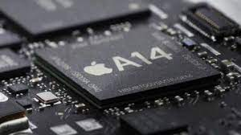
Procesador A14 bionic (Iphone - IOS)
El procesador de uno de los últimos sistemas operativos de IOS (IOS 14). Este procesador se encuentra en el iPhone 12, en el iPad Air de 2020 y en otros dispositivos.
Este procesador es el primero que tiene un proceso de fabricación de 5 nm, que fue producido por TSMC, el fabricante de chips mundial.

Slide 13
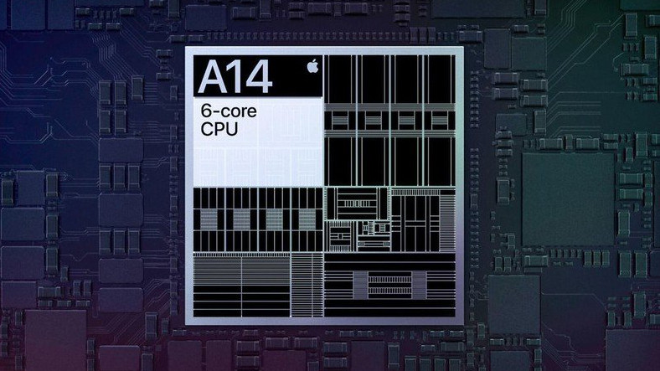
Características del A14 bionic
Frecuencia: 3.0 GHz
Nucleos: 6
Frecuencia GPU: 1.80 GHz
Tecnología: 5nm
Memoria: LPDR4C-4266D
Max. Memoria: 16 GB
Cache: 4 MB
Tamaño del chip: 88 mm2
Resolución maxima: 1920x1080 px

Slide 14
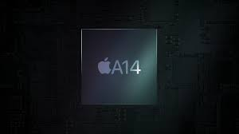
Características especiales A14 bionic (Iphone - IOS)
-Contiene seis núcleos de procesamiento.
-Hasta un 30% de mayor rendimiento en gráficos.
-En tareas de inteligencia artificial o IA, duplica también el número de unidades de procesado dedicadas, hasta los 16 núcleos.
-Se incluyen nuevos aceleradores para tareas como la multiplicación de matrices, de segunda generación

Slide 15
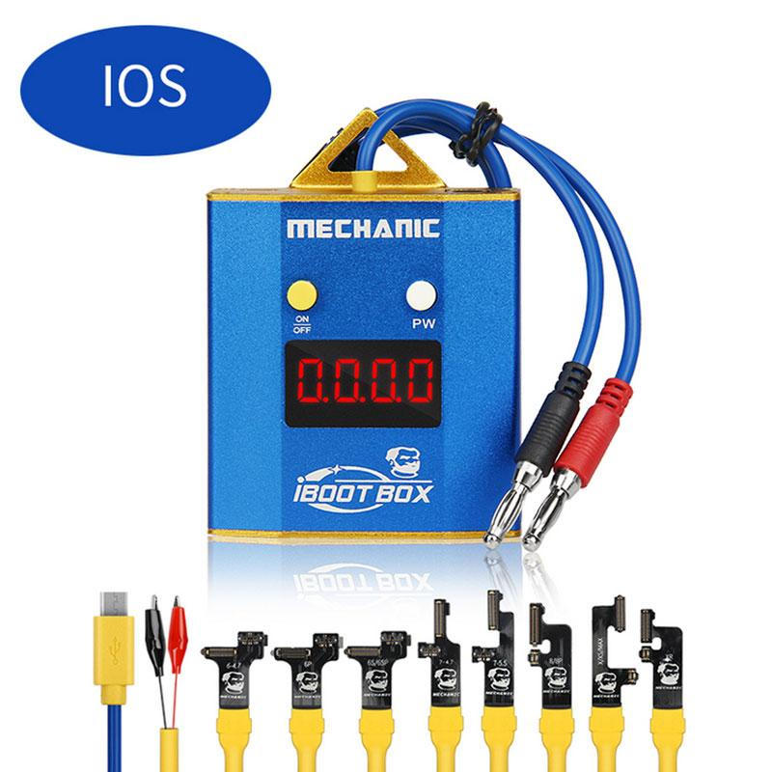
IBOOT (Iphone - IOS)
Iboot es el bootloader, gestor de arranque, de los productos de Apple, este reemplaza al antiguo gestor de arranque “bootX”.
IBOOT mejora la autenticación realizada en la cadena de arranque.

